Slide 1

果冻帮
JELLYIT.CN

Slide 2
JELLYIT.CN

Slide 3
JELLYIT.CN
“嘿，帮我取个快递呗～”
“顺路的话带一杯三食堂的奶茶”
“可以分享你的座位吗么么哒”

Slide 4


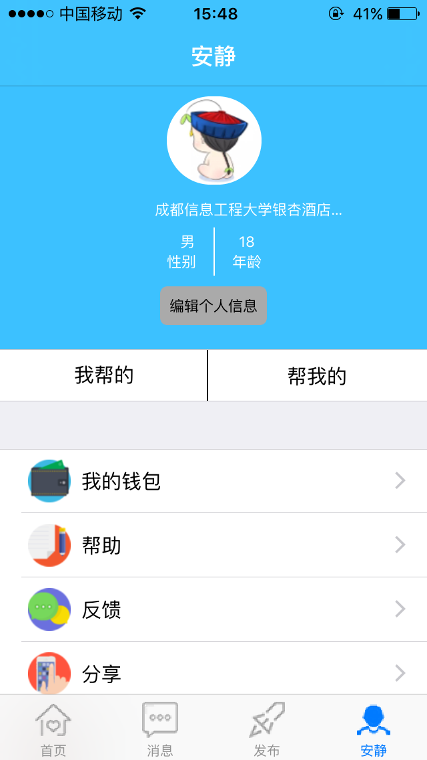
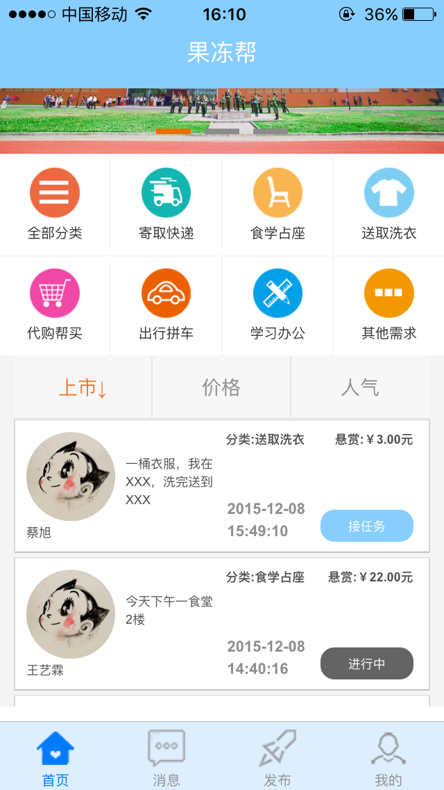
便捷选择
选择类型，一键发布/查找喜爱的订单
第一部分
订单详情
快速预览智能推荐可选订单
抢单支付
抢单模式，先抢先得。支付宝在线支付，安全、快捷、方便

Slide 5

JELLYIT.CN
第一部分
第二部分
第三部分
懒癌不用救，懒人经济的时代正在悄悄到来

Slide 6
JELLYIT.CN
SERVICE
第一部分
第二部分
第三部分

Slide 7
JELLYIT.CN
市场分析
盈利模式
推广渠道
互联网的增值服务模式,外国给它起了个名字,叫 freemium,其实把free(免除)和premium(费用)两个词结合起来。
与各大学生组织高校联盟合作，推出特别活动，让学生感受到学长学姐的温暖与爱，扩大影响力
校园有偿互助，轻社交重工具类大学生需求发布、解决一站式平台。
朝阳产业
革新先锋
市场需求巨大
订单抽成
广告营销
会员充值
供需精准化
体验趣味化
话题制造

Slide 8
JELLYIT.CN
市场分析
盈利模式
推广渠道
互联网的增值服务模式,外国给它起了个名字,叫 freemium,其实把free(免除)和premium(费用)两个词结合起来。
与各大学生组织高校联盟合作，推出特别活动，让学生感受到学长学姐的温暖与爱，扩大影响力
校园有偿互助，轻社交重工具类大学生需求发布、解决一站式平台。
朝阳产业
革新先锋
市场需求巨大
订单抽成
广告营销
会员充值
供需精准化
体验趣味化
话题制造

Slide 9
JELLYIT.CN
市场分析
盈利模式
推广渠道
互联网的增值服务模式,外国给它起了个名字,叫 freemium,其实把free(免除)和premium(费用)两个词结合起来。
与各大学生组织高校联盟合作，推出特别活动，让学生感受到学长学姐的温暖与爱，扩大影响力
校园有偿互助，轻社交重工具类大学生需求发布、解决一站式平台。
朝阳产业
革新先锋
市场需求巨大
订单抽成
广告营销
会员充值
供需精准化
体验趣味化
话题制造

Slide 10
JELLYIT.CN
马克思曾经说过，到了共产主义是没有分工，没有组织的

Slide 11
JELLYIT.CN
马克思口中的共产主义，在今天已经逐步实现

Slide 12

JELLYIT.CN
互联网用户有着天生的好奇心、尝鲜意愿、追求个性的本能

Slide 13
JELLYIT.CN
光说不练假把式，直接干！

Slide 14
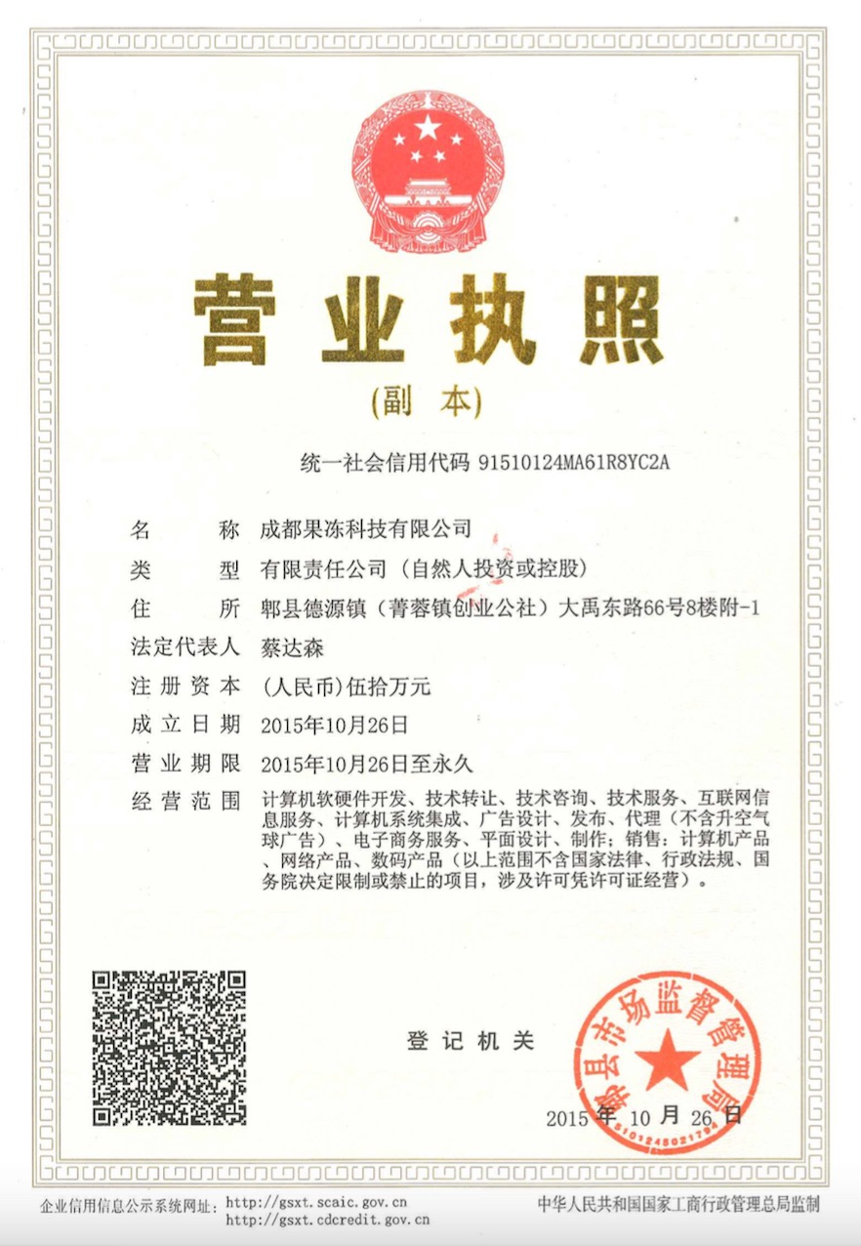

Slide 15
JELLYIT.CN
果冻帮校园有偿互助平台
从无聊经济到懒人经济的最佳解决方案

Slide 16
JELLYIT.CN
Thanks for your time！

